Slide 1
SPRINT 4
Algoritmos e Lógica de Programação
Estrutura de repetição
Escola SENAI de Informática

Slide 2
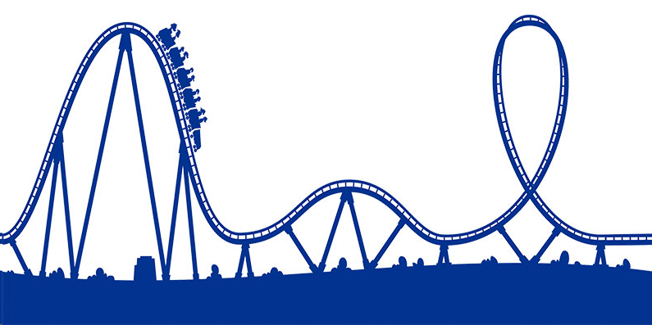
Estrutura de repetição
Se uma ação se repete em um algoritmo, ao invés de escrevê-la várias vezes, em certos casos podemos resumir anotando uma vez só e solicitando que ela se repita.
LOOP
LAÇO

Slide 3
Estrutura de repetição
Laço Condicional
Necessita de uma condição de parada ou execução. Ex.: Entrar em um sistema com notas de alunos até digitar “parar”
Laço Contado
Sabemos previamente quantos giros ocorrerão. Ex.: Entrar em um sistema com a nota de 30 alunos.

Slide 4
Estrutura de repetição
Laço Contado
Para i de 1 até 30 faça
fimpara
Laço Condicional
Enquanto i <> “para” faça
Fimenquanto
Repita
até i = “para”

Slide 5
Estrutura de repetição
Variável contadora
i := i + 1;
i := i + 2;
Recebe ela mesma mais uma constante.
Variável acumuladora
i := i + y;
i := i + nota;
Recebe ela mesma mais outra variável.

Slide 6
Estrutura de repetição
Exemplo - Média de 30 alunos
ENQUANTO
algoritmo “Medias”
var soma, num, media: real
cont: Inteiro
soma = 0
cont = 1
enquanto (cont <= 30) faca
escreva (“Digite a nota:”)
leia (nota)
soma = soma + nota
cont = cont + 1
fimenquanto
media = soma / cont
escreva (“A media das notas=”, media)
PARA
algoritmo “Medias”
var soma, num, media: real
cont: Inteiro
soma = 0
Para cont de 1 ate 30 faça
escreva (“Digite a nota:”)
leia (nota)
soma = soma + nota
fimpara
media = soma / cont
escreva (“A media das notas=”, media)

Slide 7
Pratique
Elabore um programa que leia a população de 10 cidades e calcule e escreva a população total das cidades.
2. Elabore um algoritmo que leia o nome e a altura de um grupo de 15 pessoas e que calcule a altura média.

Slide 8
Pratique
3. Construir um programa que leia a idade de 10 pessoas e conte quantas possuem mais de 50 anos. Exibir o resultado.
4. Elabore um algoritmo que exiba na tela os números ímpares de 1 até 100.

